Slide 1
노령 1인 거주 취약자를 위한
공공주택 입지 제안(서울중심)
Data Miner
2019 국토교통부 빅데이터 해커톤

Slide 2
Ⅰ. 제안 배경
Ⅱ. 데이터 분석
Ⅲ. 입지 제안
Ⅳ. 기대 효과

Slide 3
Ⅰ. 제안 배경
Ⅱ. 데이터 분석
Ⅲ. 입지 제안
Ⅳ. 기대 효과

Slide 4
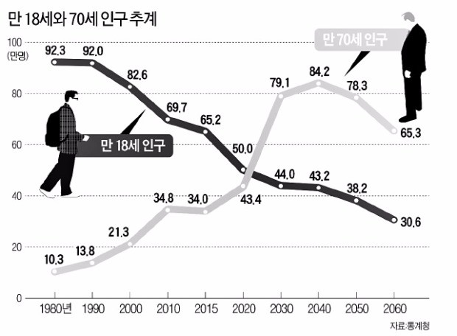
대한민국 인구 키워드
Ⅰ. 제안 배경
#저출산, #노령화, #1인 가구
Notes:
세계 최초의 엑사급 슈퍼컴퓨터는 1초에 100경 단위의 계산을 끝낸다고 산둥 컴퓨터과학 센터는 밝혔다.
중국 슈퍼컴퓨터는 2013년 6월 이후 줄곧 세계 1위를 유지했다. 중국 슈퍼컴퓨터로 자존심이 상한 미국은 2014년부터 1위를 탈환하기 위해 슈퍼컴퓨터 시스템을 개발해 써밋(SUMMIT)과 시에라(SIERRA)를 구축완료했다. 그 결과 지난 6월 미국 에너지부 산하 아크리지국립연구소에 설치된 써밋시스템이 세계 슈퍼컴퓨터 1위 자리에 올랐다.
슈퍼컴퓨터 대수는 중국이 미국보다 훨씬 우세하다. 중국이 보유한 슈퍼컴퓨터는 지난 6월 기준 총 206대로 미국의 124대를 크게 압도했다. 한국은 세계 500위 안에 드는 슈퍼컴퓨터를 모두 7대 보유 중이다.
네티즌 8억 명, 휴대폰 사용자 14억 명이 넘는 중국은 그야말로 ‘데이터 부국(富國)’이다. 중국이 날마다 생산해내는 압도적인 데이터 양은 미국과 인도의 3배를 넘는다.

Slide 5
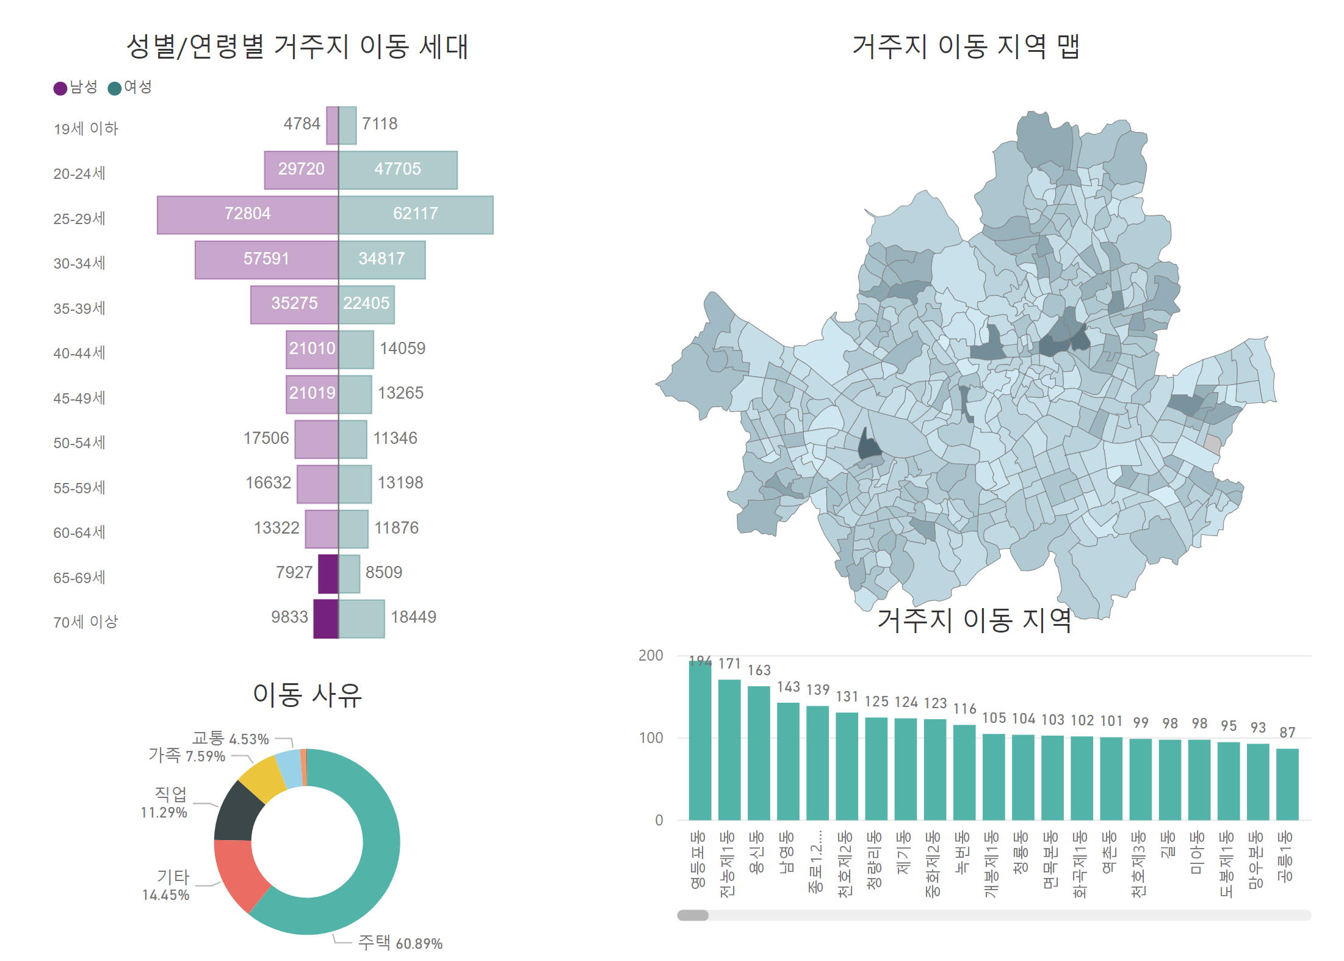
노령 1인 가구 주거 실태
Ⅰ. 제안 배경
데이터 출처 : 2018 인구 이동 통계 데이터(통계청 홈페이지, mdis.kostat.go.kr)
전국 : 5,944,697 > 1인 : 2,553,993 > 서울 : 572,287 > 65세이상 : 44,718세대
Notes:
세계 최초의 엑사급 슈퍼컴퓨터는 1초에 100경 단위의 계산을 끝낸다고 산둥 컴퓨터과학 센터는 밝혔다.
중국 슈퍼컴퓨터는 2013년 6월 이후 줄곧 세계 1위를 유지했다. 중국 슈퍼컴퓨터로 자존심이 상한 미국은 2014년부터 1위를 탈환하기 위해 슈퍼컴퓨터 시스템을 개발해 써밋(SUMMIT)과 시에라(SIERRA)를 구축완료했다. 그 결과 지난 6월 미국 에너지부 산하 아크리지국립연구소에 설치된 써밋시스템이 세계 슈퍼컴퓨터 1위 자리에 올랐다.
슈퍼컴퓨터 대수는 중국이 미국보다 훨씬 우세하다. 중국이 보유한 슈퍼컴퓨터는 지난 6월 기준 총 206대로 미국의 124대를 크게 압도했다. 한국은 세계 500위 안에 드는 슈퍼컴퓨터를 모두 7대 보유 중이다.
네티즌 8억 명, 휴대폰 사용자 14억 명이 넘는 중국은 그야말로 ‘데이터 부국(富國)’이다. 중국이 날마다 생산해내는 압도적인 데이터 양은 미국과 인도의 3배를 넘는다.

Slide 6

노령 1인 가구 주거 실태
Ⅰ. 제안 배경
반지하 | 옥탑방 | 고시원
한국일보(https://interactive.hankookilbo.com/v/jjogbang/index.html)
Notes:
세계 최초의 엑사급 슈퍼컴퓨터는 1초에 100경 단위의 계산을 끝낸다고 산둥 컴퓨터과학 센터는 밝혔다.
중국 슈퍼컴퓨터는 2013년 6월 이후 줄곧 세계 1위를 유지했다. 중국 슈퍼컴퓨터로 자존심이 상한 미국은 2014년부터 1위를 탈환하기 위해 슈퍼컴퓨터 시스템을 개발해 써밋(SUMMIT)과 시에라(SIERRA)를 구축완료했다. 그 결과 지난 6월 미국 에너지부 산하 아크리지국립연구소에 설치된 써밋시스템이 세계 슈퍼컴퓨터 1위 자리에 올랐다.
슈퍼컴퓨터 대수는 중국이 미국보다 훨씬 우세하다. 중국이 보유한 슈퍼컴퓨터는 지난 6월 기준 총 206대로 미국의 124대를 크게 압도했다. 한국은 세계 500위 안에 드는 슈퍼컴퓨터를 모두 7대 보유 중이다.
네티즌 8억 명, 휴대폰 사용자 14억 명이 넘는 중국은 그야말로 ‘데이터 부국(富國)’이다. 중국이 날마다 생산해내는 압도적인 데이터 양은 미국과 인도의 3배를 넘는다.

Slide 7
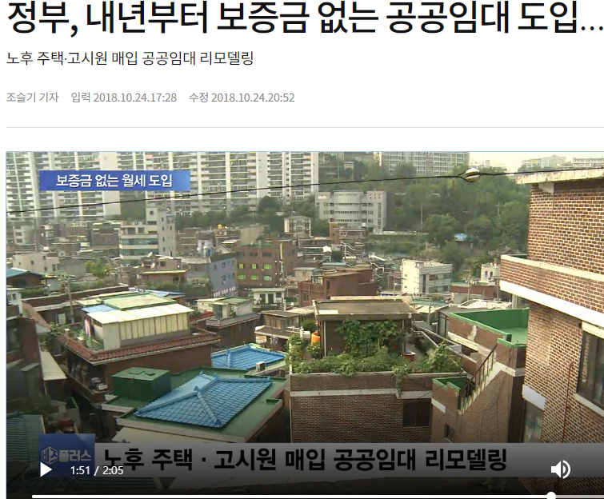
정부의 지원 정책
Ⅰ. 제안 배경
Notes:
세계 최초의 엑사급 슈퍼컴퓨터는 1초에 100경 단위의 계산을 끝낸다고 산둥 컴퓨터과학 센터는 밝혔다.
중국 슈퍼컴퓨터는 2013년 6월 이후 줄곧 세계 1위를 유지했다. 중국 슈퍼컴퓨터로 자존심이 상한 미국은 2014년부터 1위를 탈환하기 위해 슈퍼컴퓨터 시스템을 개발해 써밋(SUMMIT)과 시에라(SIERRA)를 구축완료했다. 그 결과 지난 6월 미국 에너지부 산하 아크리지국립연구소에 설치된 써밋시스템이 세계 슈퍼컴퓨터 1위 자리에 올랐다.
슈퍼컴퓨터 대수는 중국이 미국보다 훨씬 우세하다. 중국이 보유한 슈퍼컴퓨터는 지난 6월 기준 총 206대로 미국의 124대를 크게 압도했다. 한국은 세계 500위 안에 드는 슈퍼컴퓨터를 모두 7대 보유 중이다.
네티즌 8억 명, 휴대폰 사용자 14억 명이 넘는 중국은 그야말로 ‘데이터 부국(富國)’이다. 중국이 날마다 생산해내는 압도적인 데이터 양은 미국과 인도의 3배를 넘는다.

Slide 8
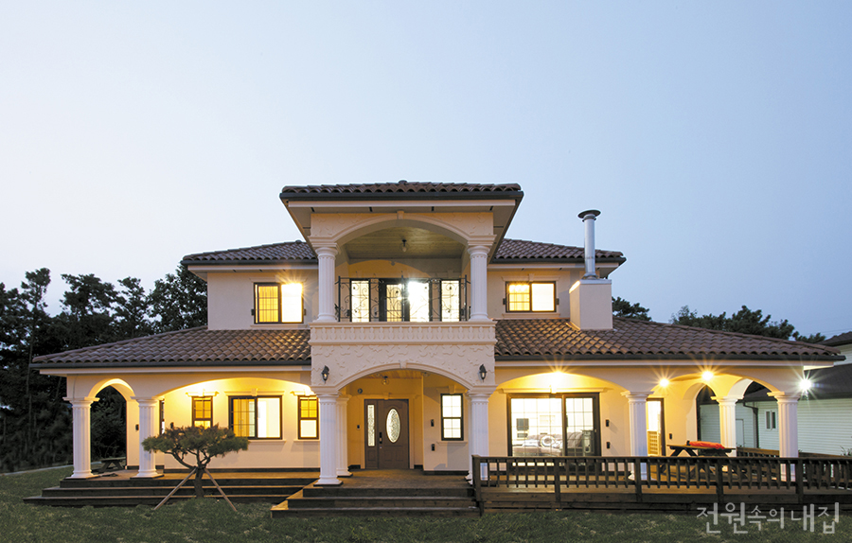
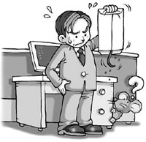
정부의 지원 정책
Ⅰ. 제안 배경
수요자의 기대
한정된 국가 재정
vs
Notes:
세계 최초의 엑사급 슈퍼컴퓨터는 1초에 100경 단위의 계산을 끝낸다고 산둥 컴퓨터과학 센터는 밝혔다.
중국 슈퍼컴퓨터는 2013년 6월 이후 줄곧 세계 1위를 유지했다. 중국 슈퍼컴퓨터로 자존심이 상한 미국은 2014년부터 1위를 탈환하기 위해 슈퍼컴퓨터 시스템을 개발해 써밋(SUMMIT)과 시에라(SIERRA)를 구축완료했다. 그 결과 지난 6월 미국 에너지부 산하 아크리지국립연구소에 설치된 써밋시스템이 세계 슈퍼컴퓨터 1위 자리에 올랐다.
슈퍼컴퓨터 대수는 중국이 미국보다 훨씬 우세하다. 중국이 보유한 슈퍼컴퓨터는 지난 6월 기준 총 206대로 미국의 124대를 크게 압도했다. 한국은 세계 500위 안에 드는 슈퍼컴퓨터를 모두 7대 보유 중이다.
네티즌 8억 명, 휴대폰 사용자 14억 명이 넘는 중국은 그야말로 ‘데이터 부국(富國)’이다. 중국이 날마다 생산해내는 압도적인 데이터 양은 미국과 인도의 3배를 넘는다.

Slide 9
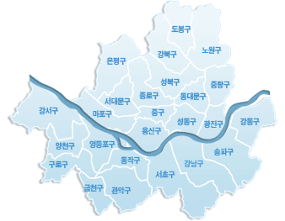
정부의 지원 정책
Ⅰ. 제안 배경
?
Notes:
세계 최초의 엑사급 슈퍼컴퓨터는 1초에 100경 단위의 계산을 끝낸다고 산둥 컴퓨터과학 센터는 밝혔다.
중국 슈퍼컴퓨터는 2013년 6월 이후 줄곧 세계 1위를 유지했다. 중국 슈퍼컴퓨터로 자존심이 상한 미국은 2014년부터 1위를 탈환하기 위해 슈퍼컴퓨터 시스템을 개발해 써밋(SUMMIT)과 시에라(SIERRA)를 구축완료했다. 그 결과 지난 6월 미국 에너지부 산하 아크리지국립연구소에 설치된 써밋시스템이 세계 슈퍼컴퓨터 1위 자리에 올랐다.
슈퍼컴퓨터 대수는 중국이 미국보다 훨씬 우세하다. 중국이 보유한 슈퍼컴퓨터는 지난 6월 기준 총 206대로 미국의 124대를 크게 압도했다. 한국은 세계 500위 안에 드는 슈퍼컴퓨터를 모두 7대 보유 중이다.
네티즌 8억 명, 휴대폰 사용자 14억 명이 넘는 중국은 그야말로 ‘데이터 부국(富國)’이다. 중국이 날마다 생산해내는 압도적인 데이터 양은 미국과 인도의 3배를 넘는다.

Slide 10
Ⅰ. 제안 배경
Ⅱ. 데이터 분석
Ⅲ. 입지 제안
Ⅳ. 기대 효과

Slide 11
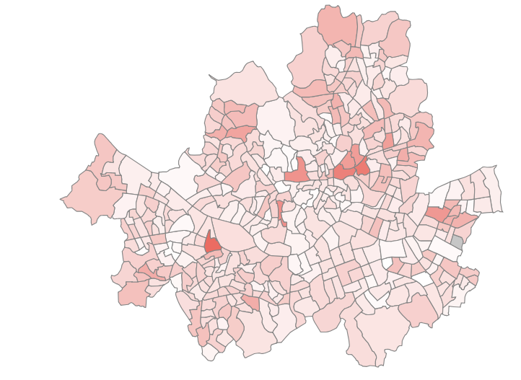
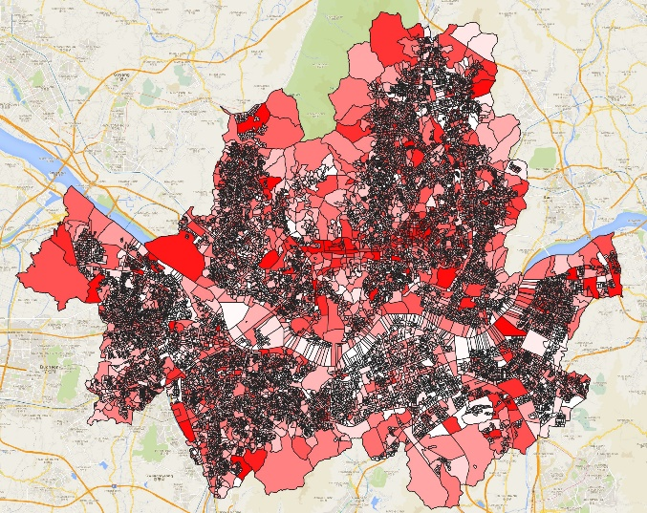
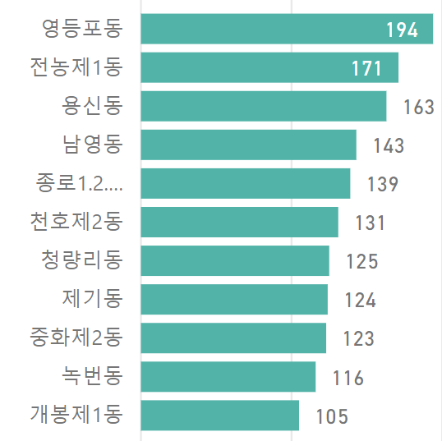
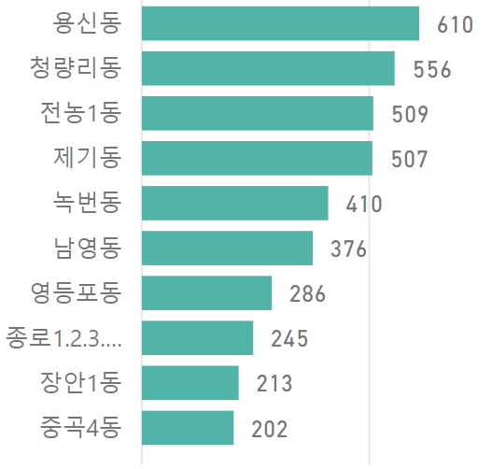
노령 1인가구 거주 실태 파악
Ⅱ. 데이터 분석
65세 이상 전입 지역
∩
∩
저소득 독거노인 현황
65세 이상 거주현황
2018 인구 이동 통계 데이터(통계청)
2017 서울시 독거노인 현황(서울시)
2018.4 서울시 생활인구(서울시)
행정동
행정동
집계구
Notes:
세계 최초의 엑사급 슈퍼컴퓨터는 1초에 100경 단위의 계산을 끝낸다고 산둥 컴퓨터과학 센터는 밝혔다.
중국 슈퍼컴퓨터는 2013년 6월 이후 줄곧 세계 1위를 유지했다. 중국 슈퍼컴퓨터로 자존심이 상한 미국은 2014년부터 1위를 탈환하기 위해 슈퍼컴퓨터 시스템을 개발해 써밋(SUMMIT)과 시에라(SIERRA)를 구축완료했다. 그 결과 지난 6월 미국 에너지부 산하 아크리지국립연구소에 설치된 써밋시스템이 세계 슈퍼컴퓨터 1위 자리에 올랐다.
슈퍼컴퓨터 대수는 중국이 미국보다 훨씬 우세하다. 중국이 보유한 슈퍼컴퓨터는 지난 6월 기준 총 206대로 미국의 124대를 크게 압도했다. 한국은 세계 500위 안에 드는 슈퍼컴퓨터를 모두 7대 보유 중이다.
네티즌 8억 명, 휴대폰 사용자 14억 명이 넘는 중국은 그야말로 ‘데이터 부국(富國)’이다. 중국이 날마다 생산해내는 압도적인 데이터 양은 미국과 인도의 3배를 넘는다.

Slide 12
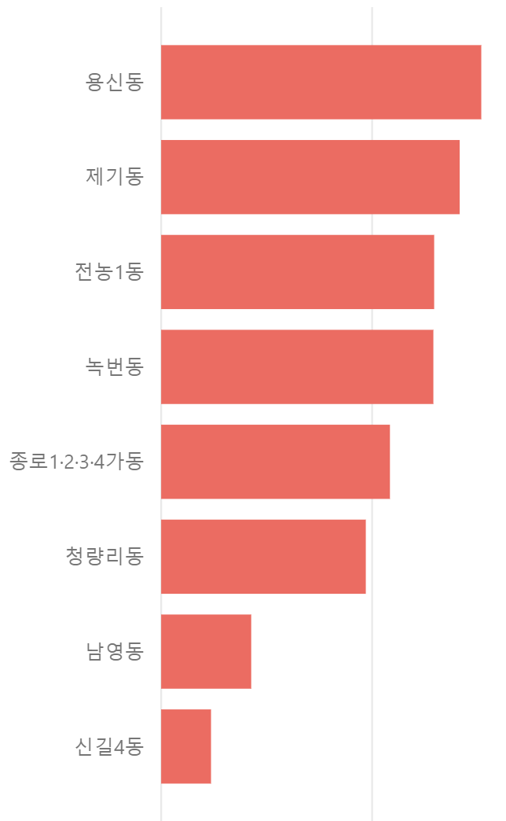
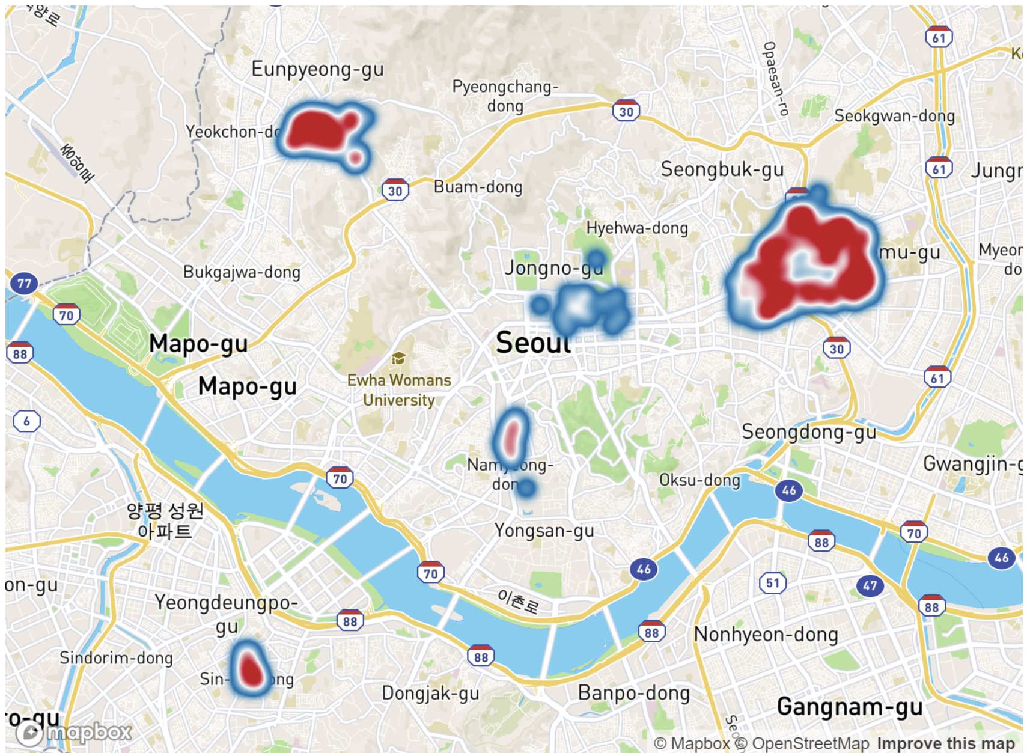
노령 1인가구 거주 실태 파악
Ⅱ. 데이터 분석
지역 | 유인 요소=feature
동대문 | 일자리(대형시장), 교통(청량리), 저렴 숙소(소형 구옥)
녹번동 | 저렴 거주시설(소형 구옥), 저렴한 물가(전통시장)
종로 | 저렴 거주시설(쪽방), 여가(탑골공원)
남영동 | 저렴 거주시설(쪽방), 교통(서울역)
신길동 | 저렴 거주시설(고시원), 일자리(인력시장)
Notes:
세계 최초의 엑사급 슈퍼컴퓨터는 1초에 100경 단위의 계산을 끝낸다고 산둥 컴퓨터과학 센터는 밝혔다.
중국 슈퍼컴퓨터는 2013년 6월 이후 줄곧 세계 1위를 유지했다. 중국 슈퍼컴퓨터로 자존심이 상한 미국은 2014년부터 1위를 탈환하기 위해 슈퍼컴퓨터 시스템을 개발해 써밋(SUMMIT)과 시에라(SIERRA)를 구축완료했다. 그 결과 지난 6월 미국 에너지부 산하 아크리지국립연구소에 설치된 써밋시스템이 세계 슈퍼컴퓨터 1위 자리에 올랐다.
슈퍼컴퓨터 대수는 중국이 미국보다 훨씬 우세하다. 중국이 보유한 슈퍼컴퓨터는 지난 6월 기준 총 206대로 미국의 124대를 크게 압도했다. 한국은 세계 500위 안에 드는 슈퍼컴퓨터를 모두 7대 보유 중이다.
네티즌 8억 명, 휴대폰 사용자 14억 명이 넘는 중국은 그야말로 ‘데이터 부국(富國)’이다. 중국이 날마다 생산해내는 압도적인 데이터 양은 미국과 인도의 3배를 넘는다.

Slide 13
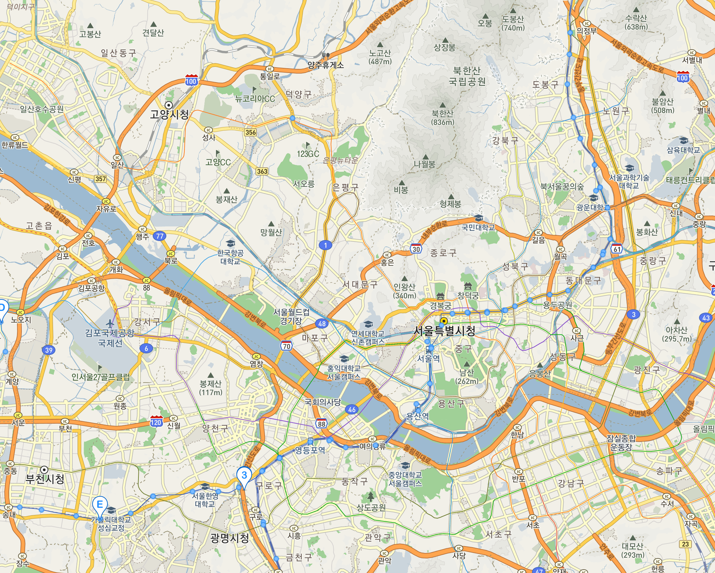
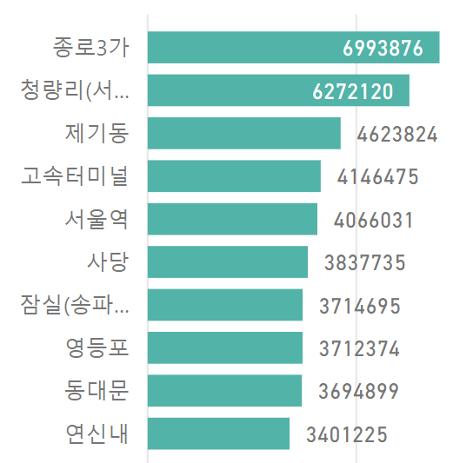
노령 인구 주요 활동 지역
Ⅱ. 데이터 분석
2018 지하철 무임 승자 통계(서울시)
지역 | 유인 요소
종로3가, 잠실 | 여가 활동
청량리, 고속터미널, 서울역, 사당 | 광역 교통 요충
영등포, 동대문 | 일자리, 저렴한 물가
Notes:
세계 최초의 엑사급 슈퍼컴퓨터는 1초에 100경 단위의 계산을 끝낸다고 산둥 컴퓨터과학 센터는 밝혔다.
중국 슈퍼컴퓨터는 2013년 6월 이후 줄곧 세계 1위를 유지했다. 중국 슈퍼컴퓨터로 자존심이 상한 미국은 2014년부터 1위를 탈환하기 위해 슈퍼컴퓨터 시스템을 개발해 써밋(SUMMIT)과 시에라(SIERRA)를 구축완료했다. 그 결과 지난 6월 미국 에너지부 산하 아크리지국립연구소에 설치된 써밋시스템이 세계 슈퍼컴퓨터 1위 자리에 올랐다.
슈퍼컴퓨터 대수는 중국이 미국보다 훨씬 우세하다. 중국이 보유한 슈퍼컴퓨터는 지난 6월 기준 총 206대로 미국의 124대를 크게 압도했다. 한국은 세계 500위 안에 드는 슈퍼컴퓨터를 모두 7대 보유 중이다.
네티즌 8억 명, 휴대폰 사용자 14억 명이 넘는 중국은 그야말로 ‘데이터 부국(富國)’이다. 중국이 날마다 생산해내는 압도적인 데이터 양은 미국과 인도의 3배를 넘는다.

Slide 14

노령 1인가구 거주 정책 방향
Ⅱ. 데이터 분석
수요자 니즈
정책 방향
편리한 교통, 가까운 일자리,
저렴한 물가, 여가 활용
재정부담 최소화하면서 안정적인 주거복지 실현
1호선, 인력시장, 복지센터,
전통(대형) 시장
저렴한 거주시설 리모델링으로
공공임대 주택 제공
Notes:
세계 최초의 엑사급 슈퍼컴퓨터는 1초에 100경 단위의 계산을 끝낸다고 산둥 컴퓨터과학 센터는 밝혔다.
중국 슈퍼컴퓨터는 2013년 6월 이후 줄곧 세계 1위를 유지했다. 중국 슈퍼컴퓨터로 자존심이 상한 미국은 2014년부터 1위를 탈환하기 위해 슈퍼컴퓨터 시스템을 개발해 써밋(SUMMIT)과 시에라(SIERRA)를 구축완료했다. 그 결과 지난 6월 미국 에너지부 산하 아크리지국립연구소에 설치된 써밋시스템이 세계 슈퍼컴퓨터 1위 자리에 올랐다.
슈퍼컴퓨터 대수는 중국이 미국보다 훨씬 우세하다. 중국이 보유한 슈퍼컴퓨터는 지난 6월 기준 총 206대로 미국의 124대를 크게 압도했다. 한국은 세계 500위 안에 드는 슈퍼컴퓨터를 모두 7대 보유 중이다.
네티즌 8억 명, 휴대폰 사용자 14억 명이 넘는 중국은 그야말로 ‘데이터 부국(富國)’이다. 중국이 날마다 생산해내는 압도적인 데이터 양은 미국과 인도의 3배를 넘는다.

Slide 15
Ⅰ. 제안 배경
Ⅱ. 데이터 분석
Ⅲ. 입지 제안
Ⅳ. 기대 효과

Slide 16
노령 1인가구 니즈 모형
Ⅲ. 입지 제안
기존 주거 지역으로부터 ‘노령 1인 가구 니즈 모형’ 개발
모형 학습을 위한 특성
편리한 교통 - 전철역
일자리 – 인력사무소, 전통시장
저렴한 물가 – 전통 시장
여가 생활 – 복지센터, 근린공원
Model = sklearn ExtraTreesClassifier
Accuracy = 0.856
f(x) = 0.198875Ｘ인력사무소+ 0.197826Ｘ전통시장+
0.220184Ｘ복지시설+ 0.209501Ｘ지하철 +
0.173614Ｘ공시지가
노후 주택과 고시원에 ‘노령 1인 가구 거주 니즈 모형’ 적용
노후 주택(35,007호) : 1990년 이전 준공된 다세대/다가구/연립
- 2018 건축물 대장 데이터(건설교통부)
고시원(5,408호)
2018 서울특별시 고시원 현황(공공데이터포털)
Notes:
세계 최초의 엑사급 슈퍼컴퓨터는 1초에 100경 단위의 계산을 끝낸다고 산둥 컴퓨터과학 센터는 밝혔다.
중국 슈퍼컴퓨터는 2013년 6월 이후 줄곧 세계 1위를 유지했다. 중국 슈퍼컴퓨터로 자존심이 상한 미국은 2014년부터 1위를 탈환하기 위해 슈퍼컴퓨터 시스템을 개발해 써밋(SUMMIT)과 시에라(SIERRA)를 구축완료했다. 그 결과 지난 6월 미국 에너지부 산하 아크리지국립연구소에 설치된 써밋시스템이 세계 슈퍼컴퓨터 1위 자리에 올랐다.
슈퍼컴퓨터 대수는 중국이 미국보다 훨씬 우세하다. 중국이 보유한 슈퍼컴퓨터는 지난 6월 기준 총 206대로 미국의 124대를 크게 압도했다. 한국은 세계 500위 안에 드는 슈퍼컴퓨터를 모두 7대 보유 중이다.
네티즌 8억 명, 휴대폰 사용자 14억 명이 넘는 중국은 그야말로 ‘데이터 부국(富國)’이다. 중국이 날마다 생산해내는 압도적인 데이터 양은 미국과 인도의 3배를 넘는다.

Slide 17
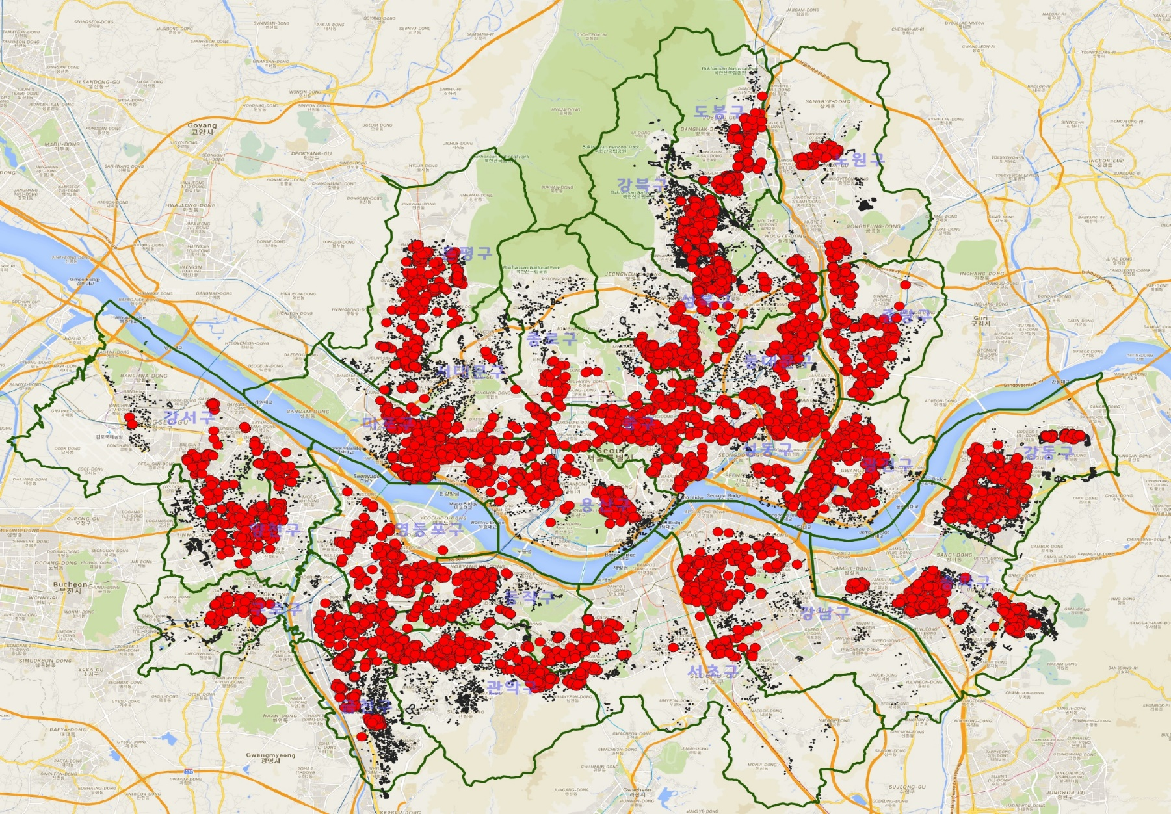
노령 1인가구 니즈 모형
Ⅲ. 입지 제안
‘노령 1인 가구 니즈 모형 적용 : 7,265호

Slide 18
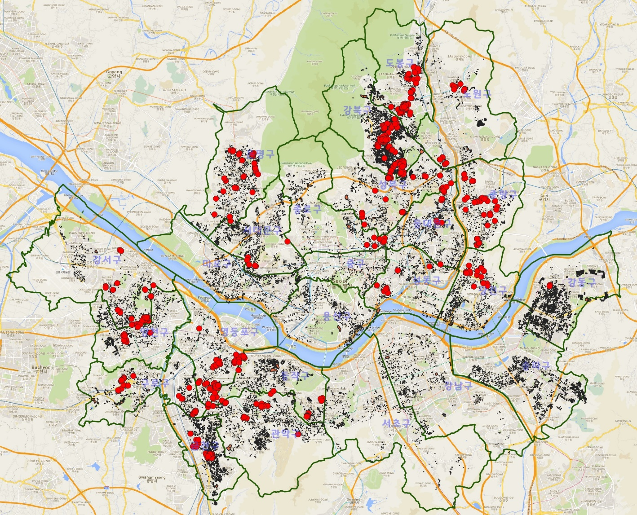
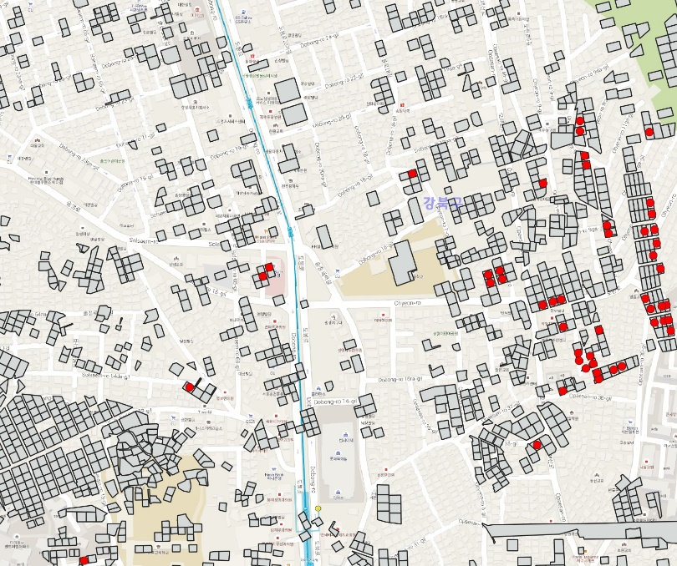
노령 1인가구 니즈 모형
Ⅲ. 입지 제안
추천 입지(공시지가 하위 10%) : 726호

Slide 19
Ⅰ. 제안 배경
Ⅱ. 데이터 분석
Ⅲ. 입지 제안
Ⅳ. 기대 효과

Slide 20
기대 효과
Ⅳ. 기대 효과
1. 주거 약자를 위한 실질적대안 제시
고령화, 1인 가구 증가에 따른 사회 문제 해결
도심 재개발 과정에서 발생하는 주거 약자 문제 해결
2. 데이터에 근거한 신뢰성 있는 정책 실현
한정된 국가 재정으로 수요자 니즈에 부합
설득력 있는 정책 근거 제시로 사회적 합의 유도
Notes:
세계 최초의 엑사급 슈퍼컴퓨터는 1초에 100경 단위의 계산을 끝낸다고 산둥 컴퓨터과학 센터는 밝혔다.
중국 슈퍼컴퓨터는 2013년 6월 이후 줄곧 세계 1위를 유지했다. 중국 슈퍼컴퓨터로 자존심이 상한 미국은 2014년부터 1위를 탈환하기 위해 슈퍼컴퓨터 시스템을 개발해 써밋(SUMMIT)과 시에라(SIERRA)를 구축완료했다. 그 결과 지난 6월 미국 에너지부 산하 아크리지국립연구소에 설치된 써밋시스템이 세계 슈퍼컴퓨터 1위 자리에 올랐다.
슈퍼컴퓨터 대수는 중국이 미국보다 훨씬 우세하다. 중국이 보유한 슈퍼컴퓨터는 지난 6월 기준 총 206대로 미국의 124대를 크게 압도했다. 한국은 세계 500위 안에 드는 슈퍼컴퓨터를 모두 7대 보유 중이다.
네티즌 8억 명, 휴대폰 사용자 14억 명이 넘는 중국은 그야말로 ‘데이터 부국(富國)’이다. 중국이 날마다 생산해내는 압도적인 데이터 양은 미국과 인도의 3배를 넘는다.

Slide 21




활용 공공 데이터 및 분석 도구
공공데이터
건축물 대장 데이터(국토교통부, 2018)
인구이동 통계 데이터(통계청, 2018)
서울시 독거노인 현황(서울시, 2017)
서울시 생활인구(서울시, 2018)
공시지가 데이터(국토교통부, 2018)
2018 지하철 무임승차 데이터(서울시)
분석 도구
Notes:
세계 최초의 엑사급 슈퍼컴퓨터는 1초에 100경 단위의 계산을 끝낸다고 산둥 컴퓨터과학 센터는 밝혔다.
중국 슈퍼컴퓨터는 2013년 6월 이후 줄곧 세계 1위를 유지했다. 중국 슈퍼컴퓨터로 자존심이 상한 미국은 2014년부터 1위를 탈환하기 위해 슈퍼컴퓨터 시스템을 개발해 써밋(SUMMIT)과 시에라(SIERRA)를 구축완료했다. 그 결과 지난 6월 미국 에너지부 산하 아크리지국립연구소에 설치된 써밋시스템이 세계 슈퍼컴퓨터 1위 자리에 올랐다.
슈퍼컴퓨터 대수는 중국이 미국보다 훨씬 우세하다. 중국이 보유한 슈퍼컴퓨터는 지난 6월 기준 총 206대로 미국의 124대를 크게 압도했다. 한국은 세계 500위 안에 드는 슈퍼컴퓨터를 모두 7대 보유 중이다.
네티즌 8억 명, 휴대폰 사용자 14억 명이 넘는 중국은 그야말로 ‘데이터 부국(富國)’이다. 중국이 날마다 생산해내는 압도적인 데이터 양은 미국과 인도의 3배를 넘는다.

